Slide 1
UNIDAD 4: Derivadas
Matemática
1er año
Soto Jeremías
Año 2026

Slide 2

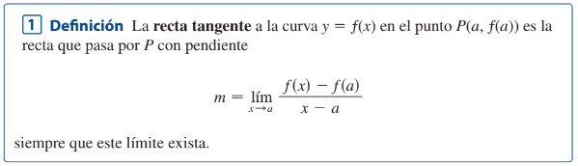
Rectas tangentes
Ecuación de la pendiente de una recta secante:
Donde (a) es el punto donde se quiere encontrar la pendiente

Slide 3
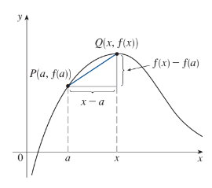
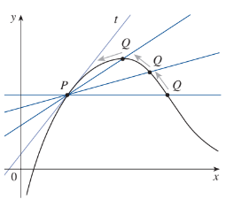

Slide 4

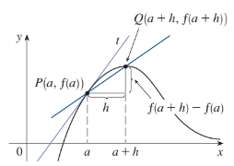
Otra notación: si h = x – a entonces

Slide 5
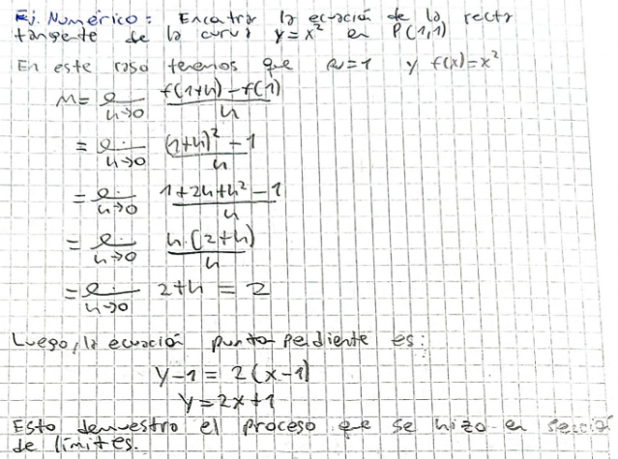
Ejemplo:

Slide 6
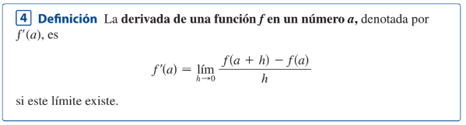

Derivada de una función

Slide 7
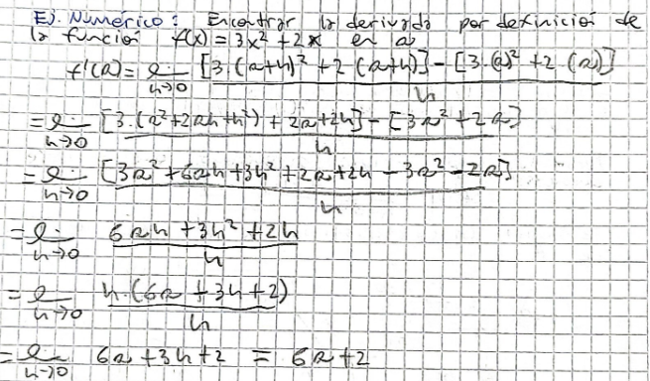
Derivadas por definición
Se utiliza la definición de la derivada de una función para calcular derivadas de funciones:

Slide 8


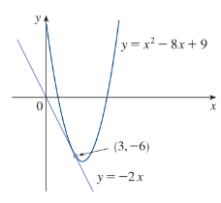

Slide 9


Razón de cambio
Se define como el incremento en x:
Y el incremento en y:
Entonces el cociente de los incrementos:

Slide 10
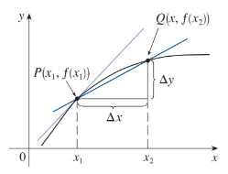


Slide 11
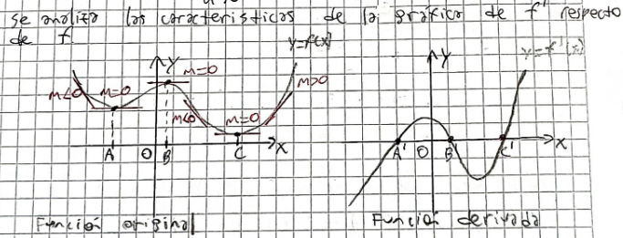
Función derivada

Slide 12


Otras notaciones de la derivada

Slide 13


Teoremas
El inverso de este teorema no es cierto, ya que hay funciones que son continuas pero sin embargo no son derivables

Slide 14
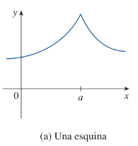
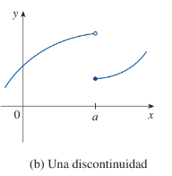
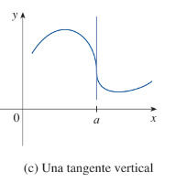
Casos de no derivabilidad

Slide 15
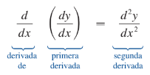


Derivadas superiores

Slide 16
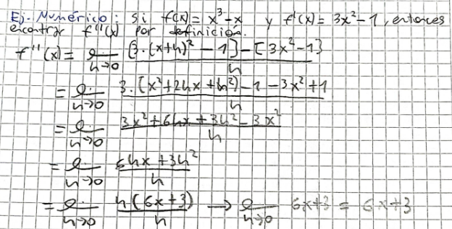
Ejemplo

Slide 17
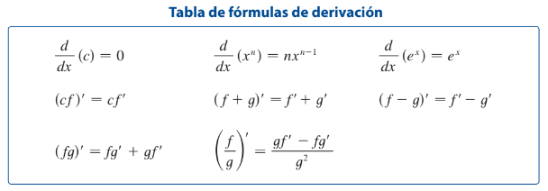
Reglas de derivación

Slide 18
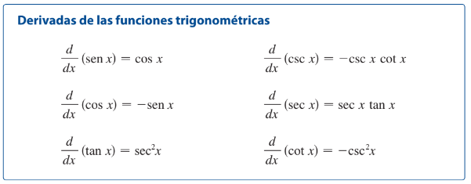



Slide 19
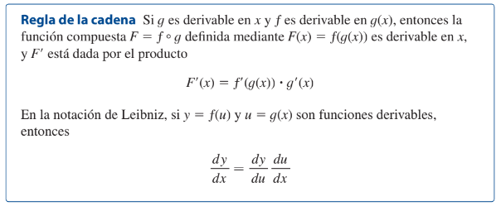
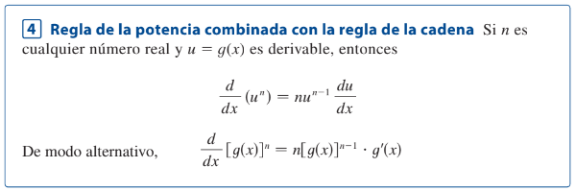

Slide 20
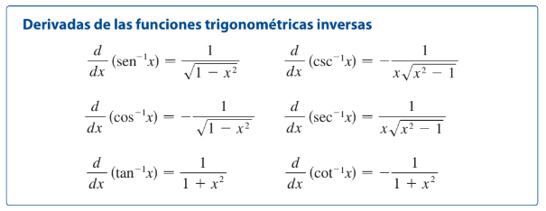





Slide 21

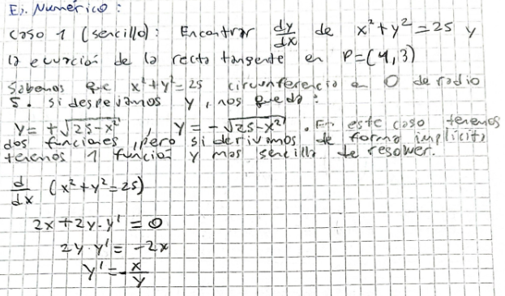
Derivación implícita

Slide 22
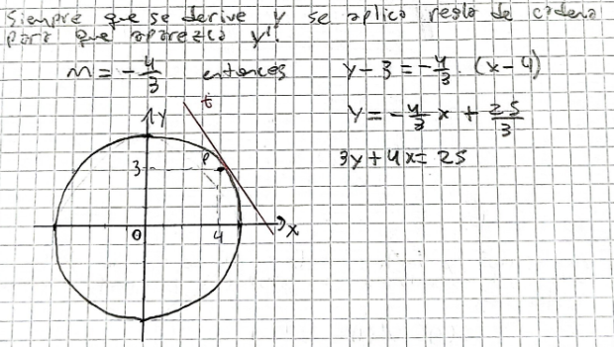
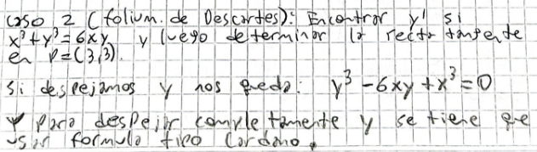

Slide 23
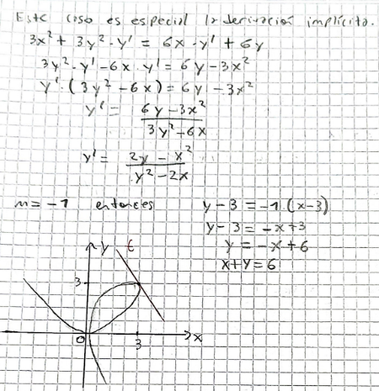

Slide 24
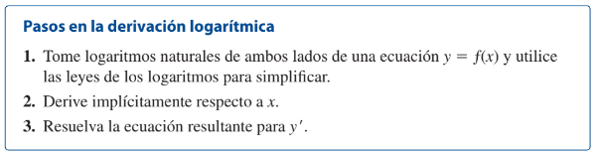
Derivación logarítmica

Slide 25
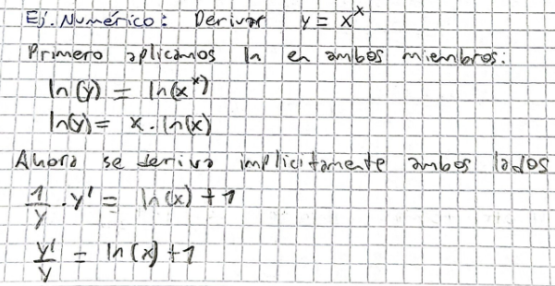
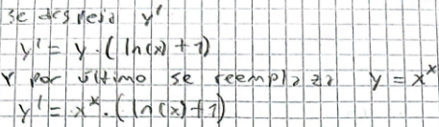
Ejemplo

Slide 26

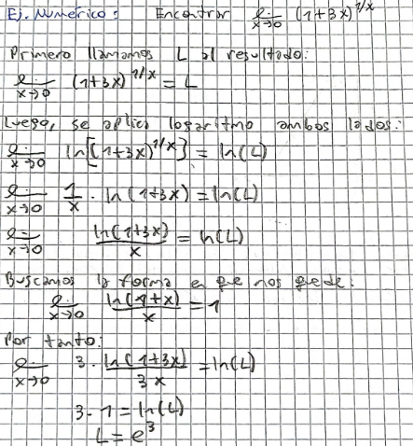

El numero $e$ como un limite

Slide 27


